Slide 1
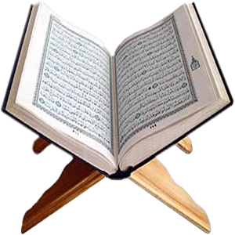
تفسير سورة مريم
الآيات من (1 – 9)

Slide 3
معاني الكلمات
معناها | الكلمة
هو أحد أنبياء بني إسرائيل و كان نجارا يأكل من عمل يده في النجارة | زكريا
ضعف | وهن
عقيم لا تلد | عاقرا
غاية الكبر في السن | عتيا

Slide 4
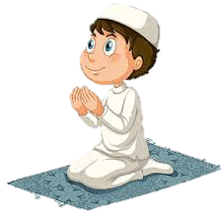
تفسير و فوائد الآيات
من فوائد الآيات

Slide 5
تجدنا في جوجل

Slide 6
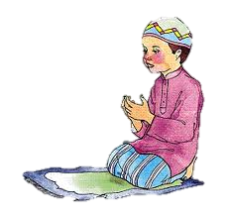
من فوائد الآيات

Slide 7
التذلل لله تعالى و إظهار الضعف بين يديه و شدة الحاجة إليه و عدم التعدي في الدعاء بطلب حصول المحال

Slide 8
من فوائد الآيات

Slide 9
من فوائد الآيات
من فوائد الآيات

Slide 10
التقويم
س1: بين معاني الكلمات التالية
ضعف
وهن
عقيما لا تلد
عاقرا
النهاية في الكبر
عتيا
سهل و يسير
هين

Slide 11
س2: استخرج الآية الدالة على أفضلية الاسرار بالدعاء
(إِذْ نَادَىٰ رَبَّهُ نِدَاءً خَفِيًّا)
س3:في الآيات علامة على تمام قدرة الله ما هي هذه العلامة؟
خلق يحيى مع كبر سن زكريا و عقم زوجته
س4:في الآيات إشارة إلى سبب من أسباب علا العقم ماهو ؟
الدعاء
س5: اشرح معنا قوله تعالى: ( لَمْ نَجْعَل لَّهُ مِن قَبْلُ سَمِيًّا)
لك يسم أحد من العالمين قبله باسمه

